Slide 1
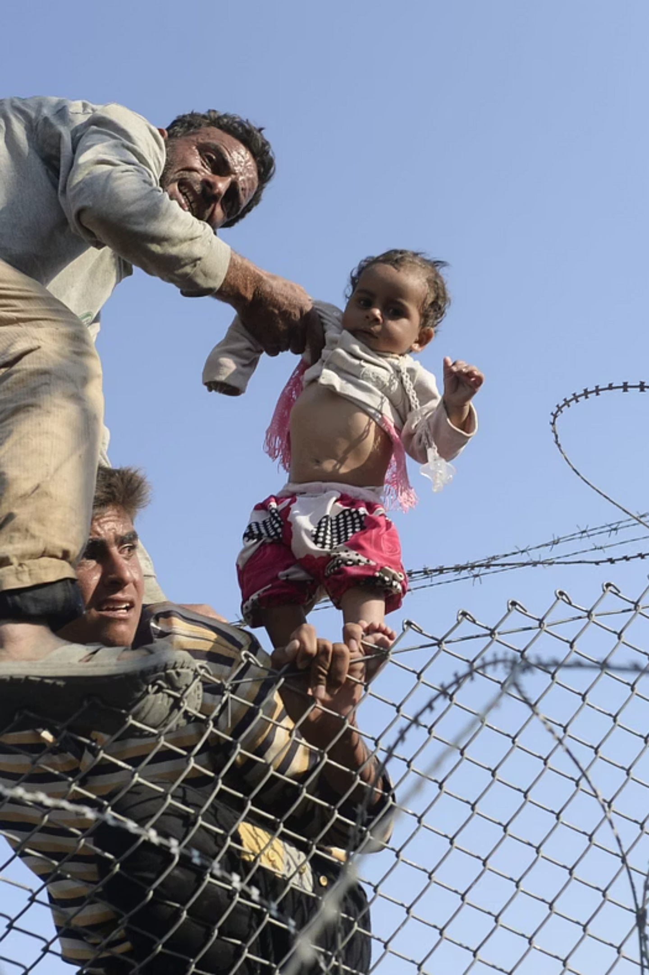
Focus sur les mineurs et les mineurs non accompagnés
(suite)
Règlement (UE) 2024/1356 « Filtrage » • Règlement (UE) 2024/1348 « Procédures »
Règlement (UE) 2024/1358 « Eurodac III » • Règlement (UE) 2024/1351 « Gestion asile et migration »

Slide 2
Le filtrage : une fiction juridique de non-entrée
Le principe
Qui est concerné ? (art. 5 et 7)
Règlement (UE) 2024/1356, art. 6 : pas d'autorisation d'entrée sur le territoire français.
Le filtrage crée une « fiction de non-entrée » sur le territoire pendant son déroulement..
Tout ressortissant de pays tiers ne remplissant pas les conditions d'entrée et qui :
est interpellé lors du franchissement d'une frontière extérieure (terrestre, maritime, aérienne) ;
est débarqué à la suite d'une opération de recherche et de sauvetage ;
introduit une demande de protection à un point de passage frontalier ou en zone de transit ;
est interpellé sur le territoire en situation irrégulière sans avoir été préalablement filtré.
Le texte ne distingue pas mineur et majeur
Un mineur étranger n'est pas en situation irrégulière sur le territoire français (art. L. 311-1 CESEDA, a contrario).
Tant qu'il n'est pas en France : le filtrage peut s'appliquer. S'il est déjà sur le territoire (et n'a pas été filtré), il ne peut, en principe, être considéré comme en situation irrégulière — donc pas de filtrage, confirmé par la fiche technique du ministère (« Filtrage sur le territoire national », p. 7).

Slide 3
Filtrage et mineurs : territoire ou frontière, deux régimes
Sur le territoire national
À la frontière
Les étrangers mineurs sont exclus du filtrage sur le territoire, présumés en situation régulière.
« Sont exclus du filtrage sur le territoire : les étrangers mineurs, puisqu'ils sont présumés en situation régulière (…) »
  Fiche I-1.1 « Filtrage sur le territoire national » — p. 7
Le filtrage à la frontière s'applique quel que soit l'âge, y compris aux mineurs.
Un représentant légal est désigné pour le mineur non accompagné, présent durant le filtrage.
Conseil pratique
Si un mineur déjà présent sur le territoire est interpellé sans avoir été filtré, il ne peut en principe être soumis à la procédure de filtrage : faire constater sa présence antérieure sur le territoire.

Slide 4
L'intérêt supérieur de l'enfant, principe transversal du filtrage
Considérant 25 (p. 4)
Article 10, §2 a) REGT FILTRAGE
Article 13, §1 RGT FILTRAGE
Règlement Filtrage 2024/1356
Contrôle du respect des droits fondamentaux
Garanties en faveur des mineurs
L'intérêt supérieur de l'enfant devrait toujours être une considération primordiale, conformément à l'art. 24 §2 de la Charte des droits fondamentaux de l'UE. Les autorités de protection de l'enfance devraient être étroitement associées au filtrage chaque fois que nécessaire.
Le mécanisme de contrôle indépendant de chaque État membre doit notamment contrôler le respect de l'intérêt supérieur de l'enfant, au même titre que l'accès à la procédure d'asile, la non-refoulement et les règles de rétention.
Le considérant 25 est repris en disposition normative : « Au cours du filtrage, l'intérêt supérieur de l'enfant est toujours une considération primordiale, conformément à l'article 24, paragraphe 2, de la Charte. »

Slide 5
La représentation du mineur pendant le filtrage
B1 — Mineur avec un membre de famille
B2 — Le mineur non accompagné (MNA)
Art. 13 règlement filtrage (2024/1356), §2 : « Au cours du filtrage, le mineur est accompagné d'un membre adulte de sa famille, s'il y en a un de présent. »
Une représentation provisoire est prévue dès la déclaration de minorité, au début du filtrage (art. 13 règl. filtrage) :
Un représentant — ou, à défaut, une personne formée à la sauvegarde de l'intérêt supérieur et au bien-être du mineur — l'accompagne et l'assiste d'une manière adaptée aux enfants, dans une langue qu'il peut comprendre.
Vigilance
La notion d'« accompagnement » ne veut rien dire en droit.
Difficulté à déterminer le lien de famille dans certains cas.
Moyen possible : contester la portée réelle de cet « accompagnement » pour s'extraire de la représentation obligatoire.
Dès l'arrivée au point de passage frontalier, la PAF saisit sans délai le procureur de la République pour la désignation d'un administrateur ad hoc (art. 23-1 règl. Procédures et 13-3 règl. Filtrage).
Le défaut de représentant désigné n'empêche pas le MNA de demander une protection internationale.

Slide 6
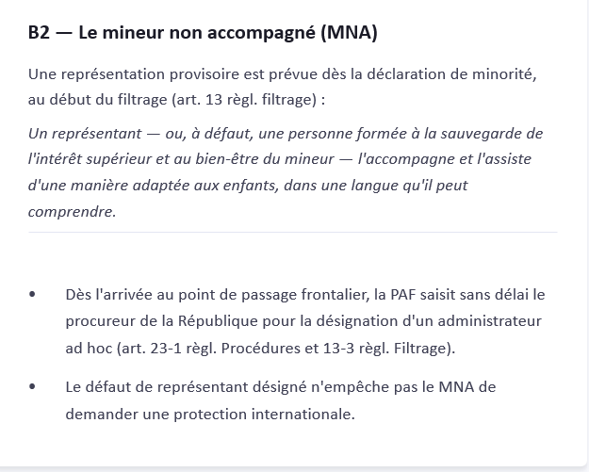
Une effectivité limitée : les points de vigilance
Sur la représentation
Sur le contrôle de vulnérabilité
Texte vague : « représenter », « accompagner » ne sont pas définis.
Aucune information sur les compétences ou garanties de la personne désignée.
Capacité à parler une langue « qu'elle peut comprendre » : formule incertaine, conditions d'interprétariat non précisées.
Plafond théorique : environ 30 MNA par représentant, 50 en cas d'afflux (crise majeure) — la garantie devient en pratique illusoire.
Aucun moyen de contestation n'est ouvert contre la désignation.
Le contrôle préliminaire (réf. dir. 2024/1346 et règl. 2024/1348) inclut une évaluation de minorité en cas de doute : analyse documentaire, entretien pluridisciplinaire puis, en dernier recours, examen médical.
Si évalué mineur : aucune disposition ne précise le sort des données d'évaluation (conservation, destinataires).
Si évalué majeur : aucune voie de recours n'est prévue contre l'évaluation ou la procédure de filtrage.
La qualification de l'auteur de l'évaluation reste sans réponse : formation, qualification, compétence ?

Slide 7
Une effectivité limitée : les points de vigilance
Sur la représentation
Sur le contrôle de vulnérabilité
Texte vague : « représenter », « accompagner » ne sont pas définis.
Aucune information sur les compétences ou garanties de la personne désignée.
Capacité à parler une langue « qu'elle peut comprendre » : formule incertaine, conditions d'interprétariat non précisées.
Plafond théorique : environ 30 MNA par représentant, 50 en cas d'afflux disproportionné — la garantie devient en pratique illusoire.
Aucun moyen de contestation n'est ouvert contre la désignation.
Le contrôle préliminaire (réf. dir. 2024/1346 et règl. 2024/1348) inclut une évaluation de minorité en cas de doute : analyse documentaire, entretien pluridisciplinaire puis, en dernier recours, examen médical.
Si évalué mineur : aucune disposition ne précise le sort des données d'évaluation (conservation, destinataires).
Si évalué majeur : aucune voie de recours n'est prévue contre l'évaluation ou la procédure de filtrage.
La qualification de l'auteur de l'évaluation reste sans réponse : formation, qualification, compétence ?

Slide 8
Le contrôle de vulnérabilité
Un contrôle qui comprend une évaluation de minorité en cas de doute
Analyse des documents éventuellement communiqués ;
Entretien avec une approche pluridisciplinaire ;
Et, si un doute persiste, des examens médicaux.
On transpose ici les dispositifs existants d'accueil et de prise en charge des MNA par les départements — un système assez proche.
Mais trois angles morts demeurent
Si le mineur est évalué mineur : aucune disposition n'identifie ce qu'il sera fait du résultat des évaluations et des données les comprenant — où vont-elles, comment sont-elles conservées ?
Si le mineur est évalué majeur : difficile de contester et ensuite inscription complexe se défaire de cette evaluation
La question de l'auteur de l'évaluation demeure entière : quelle formation, quelle qualification, quelle compétence ?

Slide 9
Eurodac III : l'abaissement de l'âge biométrique à 6 ans
Garanties et points de vigilance
Les données biométriques sont recueillies par des agents spécifiquement formés à la collecte biométrique des mineurs (art. 13, règl. 2024/1358), dans le plein respect de l'intérêt supérieur de l'enfant.
En cas d'incertitude sur l'âge, sans justificatif : l'enfant est présumé âgé de moins de 6 ans et ses empreintes ne sont pas relevées.
Le mineur est accompagné durant le relevé biométrique par un adulte de sa famille ou, à défaut, par son représentant légal.
Le refus de fournir ses données biométriques équivaut à un retrait implicite de la demande d'asile — conséquence incertaine pour un mineur qui pourrait vouloir demander l'asile plus tard.
6 ans
Âge à partir duquel les mineurs sont soumis à l'enregistrement biométrique dans EURODAC (art. 14, règl. 2024/1358)
contre 14 ans avant le 12 juin 2026
Une collecte biométrique dès 6 ans interroge sur la stigmatisation des mineurs — identifiés d'abord comme étrangers, et seulement ensuite comme enfants. Les modalités et la durée de conservation des données restent également en question.

Slide 10
Procédure d'asile à la frontière : exclusion de principe des MNA
Le principe : exclusion des MNA
L'exception : doute sur l'âge déclaré
Si la minorité est manifeste ou établie, la procédure à la frontière ne s'applique pas — ou cesse de s'appliquer dès que la minorité est établie.
Au stade de l'enregistrement, l'examen à la frontière ne peut avoir lieu lorsque le demandeur est un MNA (art. 53 §2, règl. 2024/1348).
Les étrangers représentant une menace à l'ordre public y sont soumis, sauf s'il s'agit de MNA.
Le délai d'un jour franc pour refuser le réacheminement, supprimé pour les majeurs, reste applicable aux MNA (art. L. 332-2 et L. 333-2 CESEDA).
En cas de doute sur l'âge déclaré, la procédure à la frontière peut néanmoins être appliquée si l'une des 3 conditions cumulatives suivantes est remplie (art. 45-1 et 42-1 c/f/j) :
induction intentionnelle en erreur des autorités ;
danger pour la sécurité nationale ou l'ordre public ;
ressortissant d'un pays à taux de protection inférieur à 20 %.

Slide 11
Sur le territoire : les 5 cas de procédure accélérée pour un MNA
Article 42, §3 du règlement (UE) 2024/1348 — liste limitative
a)
b)
c)
d)
e)
Le mineur provient d'un pays d'origine sûr.
Motifs raisonnables de le considérer comme un danger pour la sécurité nationale ou l'ordre public.
La demande est une demande ultérieure non irrecevable.
Il a intentionnellement induit les autorités en erreur. Nouveau
Il est ressortissant d'un pays dont le taux de reconnaissance de protection internationale dans l'UE est ≤ 20 %. Nouveau
Rappel — garanties générales
L'OFPRA peut renvoyer en procédure normale si des garanties procédurales spéciales sont nécessaires.
L'évaluation des besoins particuliers doit intervenir dans un délai de 30 jours à compter de la demande (dir. 2024/1346, art. 25 ; désormais art. R. 522-1 CESEDA). L'art. L. 522-3 CESEDA vise expressément les mineurs et les MNA parmi les situations de vulnérabilité non exhaustives.

Slide 12
Procédure sur le territoire : enregistrement et représentation
Art. L. 521-9 CESEDA : désignation sans délai d'un administrateur ad hoc par le procureur de la République ou tutelle existe.
Art. 23, règl. Procédures : un représentant légal doit être désigné dans un délai maximum de 10 jours — la France applique un délai « sans délai ».
Le préenregistrement
La prise en charge ASE
Tant que le MNA n'a pas de représentant légal, son enregistrement reste un « préenregistrement », sans relevé d'empreintes. L'enregistrement définitif n'intervient qu'à la désignation du représentant.
Le conseil départemental est informé pour la prise en charge par l'ASE, en parallèle de la procédure de représentation légale et d'enregistrement de la demande d'asile.

Slide 13
La demande d'asile des mineurs sur le territoire
Le mineur accompagné
La demande d'asile au nom d'un mineur accompagné est présentée et introduite par le titulaire de l'autorité parentale ou le représentant légal désigné ; le mineur doit être présent au moment de la présentation.
Dispositif applicable de la représentation du mineur : doit avoir un représentant légal ou AAH
Qui dépose le dossier et l’accompagne pendant toute la procédure de demande d’asile

Slide 14
Le MNA : sur le territoire demandeur d’asile
Présentation seul en préfecture
MNA sans représentant légal
La procédure applicable aux MNA sur le territoire n'est pas modifiée par les règlements du Pacte.
Lorsqu'un mineur se présente seul, une vérification immédiate de la présence d'un représentant légal est opérée.
En son absence, le procureur de la République est immédiatement saisi pour la désignation d'un administrateur ad hoc (AAH) SAUF SI TUTELLE
Le président du conseil départemental est informé pour la protection de l'enfance.
Ses empreintes ne sont pas relevées et l'entretien n'a pas lieu à ce stade.
Le GUDA informe le président du conseil départemental pour l'évaluation de minorité et d'isolement, et saisit le procureur pour la désignation d'un AAH OU tutelle .
L'art. 23 du règlement (UE) 2024/1348 prévoit une assistance provisoire dans l'attente du représentant permanent — non utilisée en droit français, l'AAH étant désigné « sans délai » (art. L. 521-9 CESEDA).

Slide 15
Critères de détermination de l'État responsable pour les MNA
Article 25, règl. 2024/1351 — ordre de priorité
État où réside la mère, le père, le ou la tuteur·rice légal·e, ou un frère ou une sœur non accompagné·e.
État où réside un oncle, une tante ou un grand-parent pouvant s'occuper de lui ou elle (art. 2 §9, règl. Gestion asile et migration).
État où le mineur a enregistré sa demande d'asile pour la première fois.
Vigilance
Les MNA pourraient désormais être transféré·es vers l'État membre où ils·elles ont enregistré une première demande d'asile — contrairement au régime applicable avant le 12 juin 2026.

Slide 16
Réunification familiale : une notion de famille élargie
Extension de la notion de « membres de la famille »
Article 3, §9 du règlement Qualification — élargissement des bénéficiaires de la réunification familiale : pour un·e mineur·e, le père, la mère ou un·e autre « adulte responsable », y compris un frère ou une sœur adulte.
Dublin et regroupement familial des MNA
L'État Dublin où le MNA dépose sa première demande d'asile est responsable, sauf si cela est contraire à l'intérêt supérieur du mineur.
La définition des « membres de la famille » est élargie aux liens formés en transit, et les exigences de preuve deviennent plus souples.
Réserve doctrinale : le règlement semble ignorer l'arrêt M.A. de la CJUE relatif aux demandes multiples.

